Slide 1
Sistema FDM + FM con receptor superheterodino
Comunicaciones Eléctricas I · Proyecto
Jordi y Abner
Notes:
Diapositiva de inicio. Empezar a hablar en la siguiente.

Slide 2
El sistema
Pegar aquí una captura del nivel principal de sistema_fdm_fm.slx
Tres audios → multiplex FDM → FM a 10 MHz → receptor superheterodino (FI 1.7 MHz) → tres audios
Notes:
Hola, somos Jordi y Abner. Nuestro proyecto transmite tres audios por un mismo canal. Los tres se juntan con multiplexación por división de frecuencia dentro de 120 kHz, ese multiplex se modula en FM con una portadora de 10 MHz, y en el receptor usamos un superheterodino con una FI de 1.7 MHz para recuperar los tres audios y escuchar el que uno elija.
Antes de poder simular esto tuvimos que resolver un problema con las frecuencias, y eso lo va a explicar Abner.

Slide 3
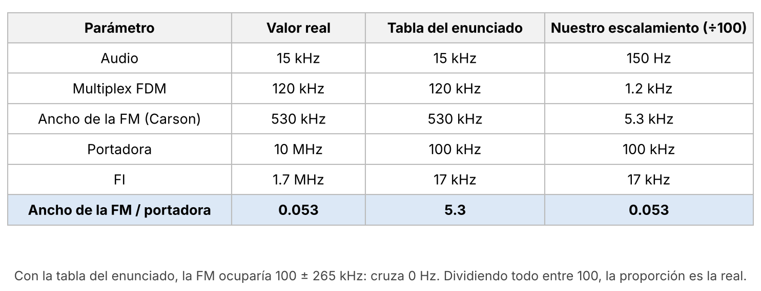
Escalamiento de frecuencias
Con la tabla del enunciado la FM cruza 0 Hz; dividiendo todo entre 100 se mantienen las proporciones
Notes:
Sí. El enunciado pide simular con las frecuencias escaladas y da una tabla de referencia. Cuando revisamos esa tabla vimos que bajaba la portadora y la FI, pero dejaba igual el ancho del multiplex. Hicimos el cálculo con nuestra señal FM y, con esos valores, el espectro quedaba tan ancho comparado con la portadora que llegaba a cruzar el cero. Además, la FI quedaba por debajo del propio mensaje.
El mismo enunciado dice que hay que mantener las proporciones, así que decidimos dividir todas las frecuencias del sistema entre 100: el audio, las subportadoras, la desviación, la portadora y la FI. Así las relaciones entre frecuencias son las mismas del sistema real, y en la radio siempre se muestran los valores reales.

Slide 4
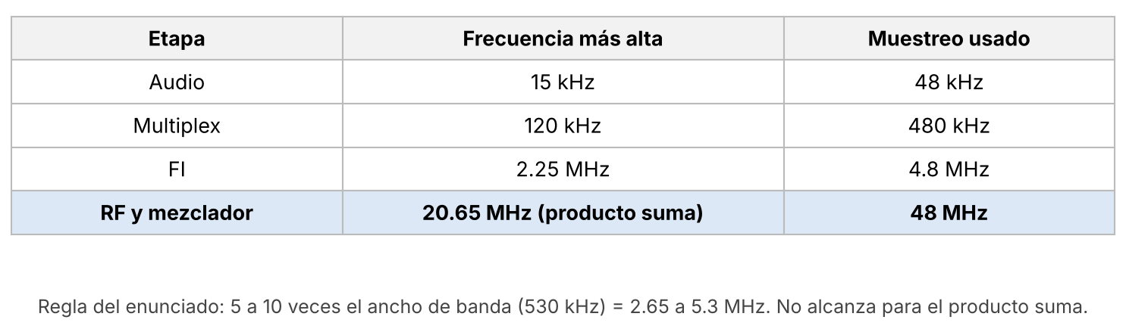
Frecuencia de muestreo
El muestreo lo fija la frecuencia más alta: el producto suma del mezclador
Notes:
[Antes de esta diapositiva: mostrar la salida del mezclador en la radio]
Con las frecuencias ya escaladas había que definir el muestreo. El enunciado recomienda trabajar entre 5 y 10 veces el ancho de banda. Cuando revisamos etapa por etapa, vimos que en una señal pasabanda lo que importa es la frecuencia más alta que aparece, y que después del mezclador esa regla no alcanza. El mezclador genera la suma de la portadora y el oscilador local, que llega a unos 20 MHz. Para no tener aliasing hay que muestrear a más del doble, así que en esa parte usamos 48 MHz.
Como no tenía sentido simular todo a 48 MHz, cada etapa trabaja a la frecuencia de muestreo que necesita. En la tabla se ven los valores de cada una.

Slide 5
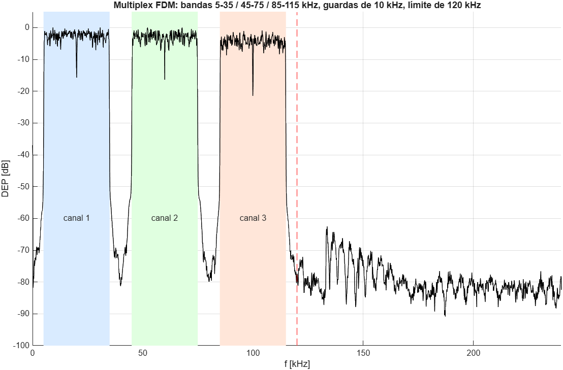
Multiplex FDM
Tres canales DSB-SC en 20, 60 y 100 kHz, con guardas de 10 kHz
Notes:
En el transmisor, lo primero era repartir los tres audios dentro de los 120 kHz. Analizamos dos opciones, DSB-SC y SSB. SSB usa menos ancho de banda, pero un audio real tiene contenido casi desde 0 Hz, y para quedarse con una sola banda lateral haría falta un filtro casi ideal. Como con DSB-SC los tres canales cabían, con bandas de guarda entre ellos y usando cerca de tres cuartas partes del ancho disponible, nos quedamos con DSB-SC.

Slide 6
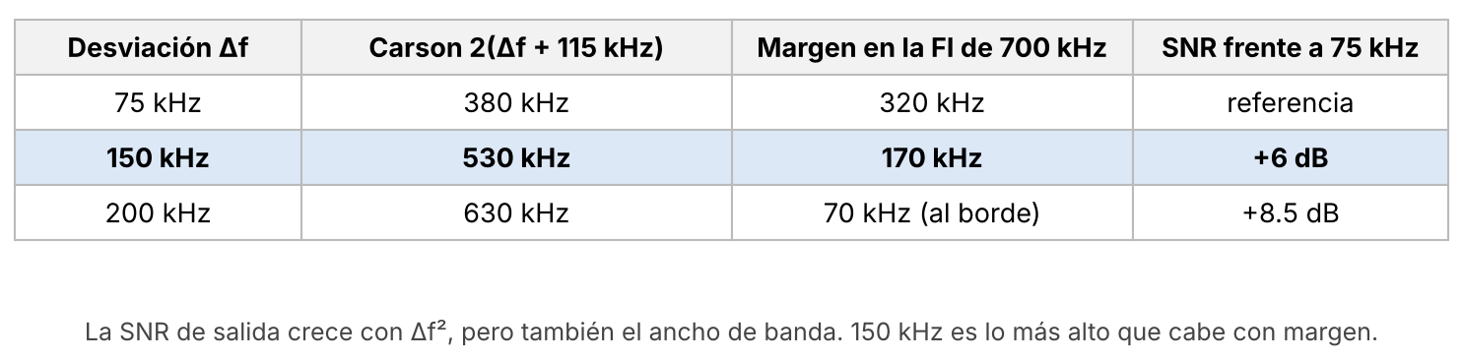
Desviación de frecuencia
150 kHz: unos 6 dB más que con 75 kHz, y la señal cabe en la FI
Notes:
Después había que escoger la desviación de la FM. Aquí hay un compromiso: con más desviación mejora la relación señal a ruido, pero la señal ocupa más ancho de banda. Comparamos varios valores y nos quedamos con 150 kHz. Frente a 75 kHz eso da unos 6 dB más, y por Carson la señal ocupa 530 kHz, que todavía cabe con margen en el filtro de FI. Una cosa importante es que en Carson usamos la frecuencia máxima del multiplex y no la del audio, porque lo que entra al modulador es el multiplex completo.

Slide 7
Receptor superheterodino
Demostración en la radio: plan de frecuencias, espectro de RF, mezclador y FI
Notes:
[Cambiar a la radio, pestaña «Receptor superheterodino»]
Con el transmisor listo, faltaba ver que el receptor pudiera recuperar la señal. El oscilador local se calcula solo a partir de la portadora: es la portadora menos 1.7 MHz. Lo pusimos por debajo de la portadora porque, si lo poníamos por encima, la suma del mezclador ya no cabía en los 48 MHz de muestreo.
En el superheterodino también hay que cuidar la frecuencia imagen, porque al mezclarse cae en la misma FI. Para eso está la sección de RF antes del mezclador. Probamos qué pasaba si la quitábamos: con ruido, la calidad del audio bajó unos 3 dB, porque entraba también el ruido de la banda imagen. Por eso la dejamos.
En el demultiplexor hay otro detalle. Los filtros retrasan la señal, y en DSB-SC, si la subportadora del receptor queda desfasada, la salida se atenúa. Cuando calculamos ese efecto, el audio 1 casi desaparecía. Por eso la subportadora del receptor se atrasa lo mismo que los filtros.

Slide 8
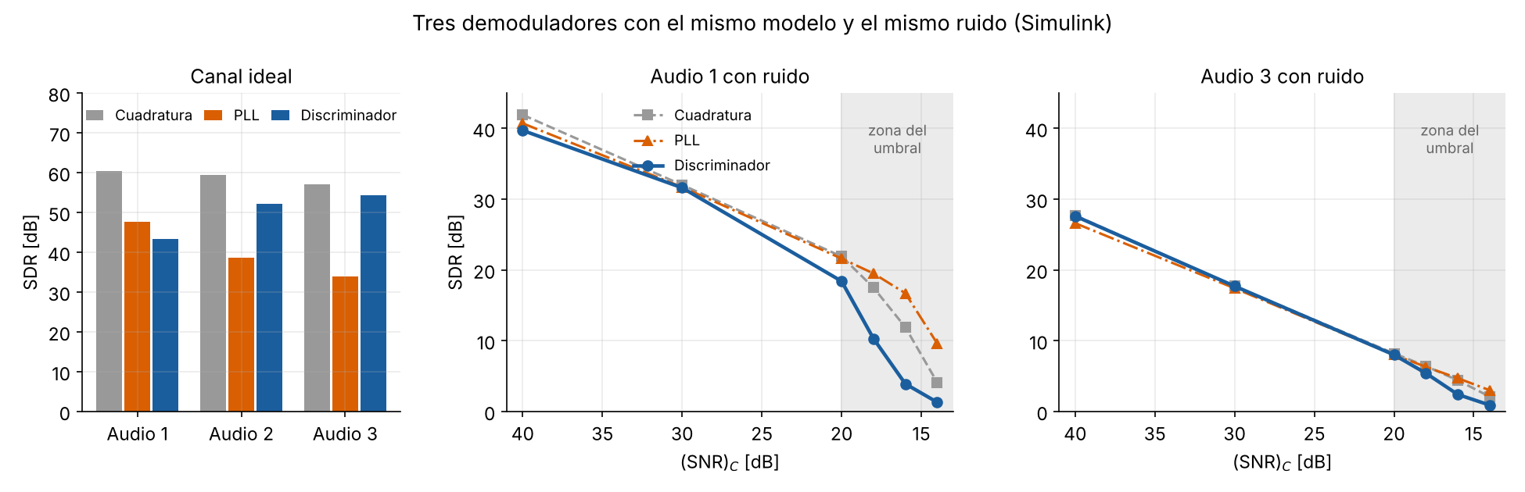
Tres demoduladores comparados
Con ruido moderado dan lo mismo; usamos el discriminador, que es el del curso
Notes:
[Después de esta diapositiva: abrir «Demodulador FM» en el .slx]
Para demodular la FM probamos tres opciones en el mismo modelo y con el mismo ruido: un detector de cuadratura, un PLL y el discriminador. Con ruido moderado, los tres dieron prácticamente lo mismo, porque ahí lo que limita es el ruido. Las diferencias aparecieron en los extremos. Sin ruido, el detector de cuadratura dio la salida más limpia, y cerca del umbral el PLL aguantó un poco más.
Al final decidimos usar el discriminador, porque es el que vimos en el curso y cumplía con lo que necesitábamos: con canal ideal da al menos 43 dB, que ya no se nota al escucharlo, y con ruido moderado rinde igual que los otros dos.
El discriminador tiene un limitador, un derivador que convierte la FM en AM, y un detector de envolvente. Con el limitador tuvimos un problema. Al recortar la señal directamente, como en un limitador analógico, en la simulación aparecían componentes que se plegaban sobre la señal y empeoraban mucho el audio. Por eso lo implementamos normalizando la señal, o sea, dividiéndola entre su amplitud, con un valor mínimo para no dividir entre valores demasiado pequeños cuando hay ruido.

Slide 9
La radio
Sintonía, elección del audio y desintonía
Notes:
[Cambiar a la radio, con las simulaciones ya hechas]
Si nos vamos a la radio, con el dial elegimos la portadora. Ahora podemos ver que el oscilador local se mueve con ella y que la FI se queda siempre en 1.7 MHz.
[Mover de 10 a 11 MHz y mostrar que el LO pasa de 8.3 a 9.3 MHz.]
Con estos botones elegimos qué audio escuchar. Esto no vuelve a simular: solo cambia qué salida del demultiplexor se escucha.
[Reproducir los tres audios. En pantalla queda el SDR de cada uno.]
Con canal ideal, los tres audios salen con más de 43 dB, y con nuestras grabaciones también.
También probamos desintonizar el receptor, o sea, dejarlo sintonizado 600 kHz al lado de la portadora. En ese caso la señal queda fuera del filtro de FI y el audio prácticamente se pierde. Con esto comprobamos en la simulación que el receptor solo recupera el audio cuando está sintonizado a la portadora correcta.

Slide 10
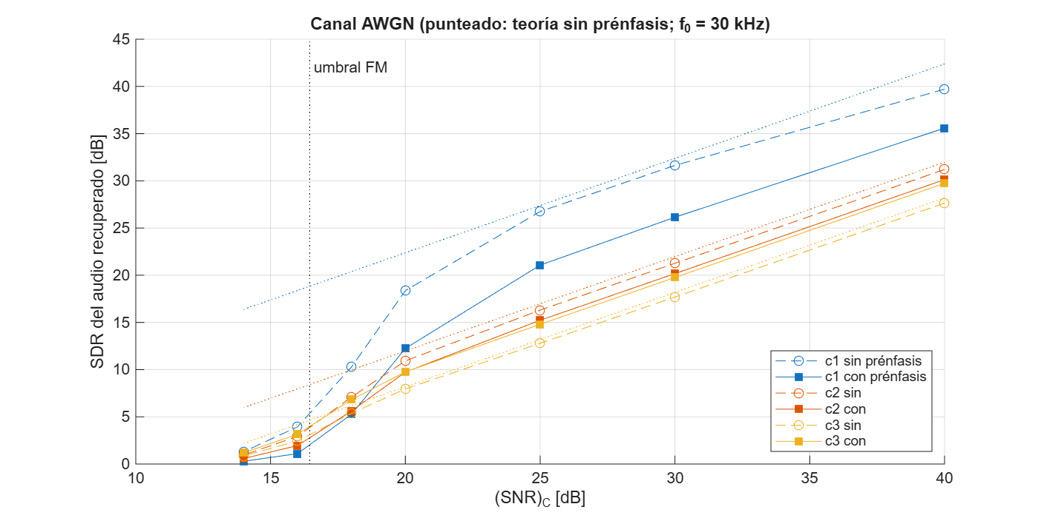
Canal con ruido (AWGN)
El audio 3 sale unos 14 dB peor: el ruido crece con f² a la salida del discriminador
Notes:
Después agregamos el canal AWGN para ver cómo se comportaba el sistema cuando ya no era un canal ideal. Los resultados siguieron la tendencia que da la teoría del curso, pero al acercarnos al umbral de la FM la calidad empezó a caer bastante rápido.
También notamos que, con ruido moderado, el audio 3 salía unos 14 dB peor que el audio 1. La explicación está en la teoría: a la salida del discriminador el ruido crece con el cuadrado de la frecuencia, y el audio 3 está en la subportadora más alta. Con la fórmula del curso, usando la potencia que tenía cada audio, da también unos 14 dB.

Slide 11
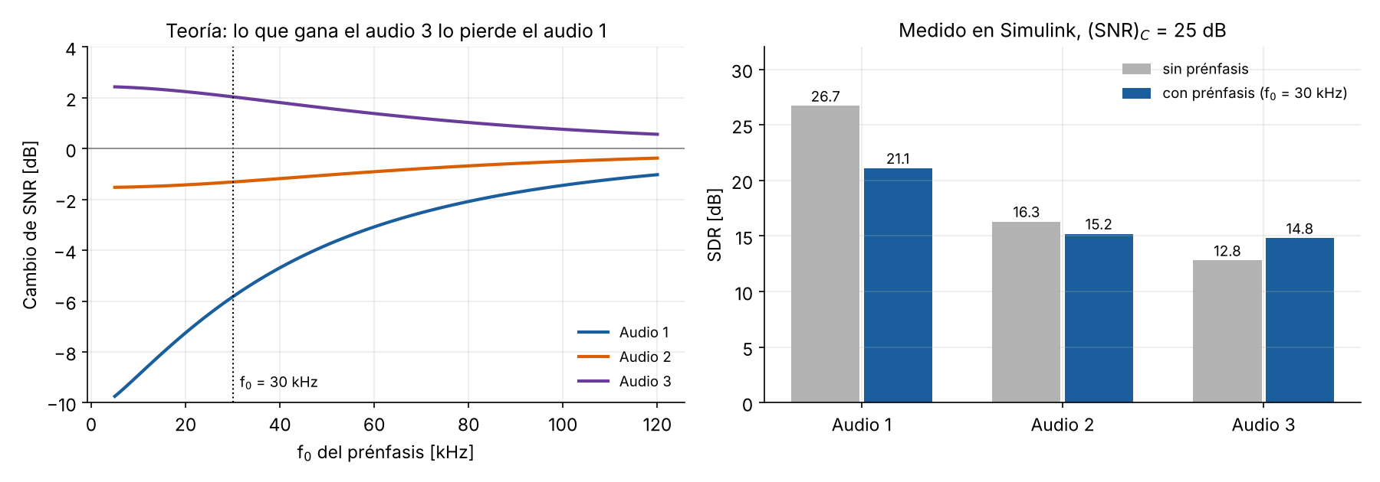
Prénfasis y deénfasis
Con f₀ = 30 kHz la diferencia entre el mejor y el peor audio baja de 14 a 6 dB
Notes:
Para compensar esa diferencia usamos prénfasis y deénfasis. El prénfasis no elimina el ruido, lo reparte: el audio 3 mejora a costa del audio 1, que tenía calidad de sobra. Para escoger la frecuencia de corte calculamos qué pasaba con varios valores. Si se baja mucho, el audio 3 casi no mejora más, pero el audio 1 pierde bastante. Por eso dejamos 30 kHz. En la simulación, el audio 3 mejoró unos 2 dB, y la diferencia entre el mejor y el peor audio bajó de 14 a unos 6 dB.

Slide 12
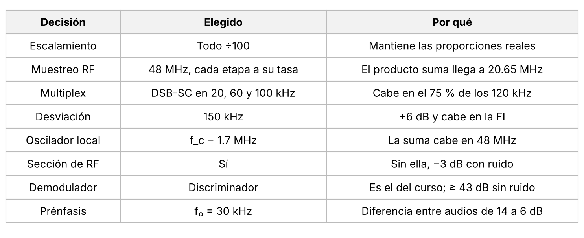
Resumen de decisiones
Notes:
En general, logramos integrar todo lo que pedía el proyecto: el FDM, la FM, el receptor superheterodino y la radio. Lo que más trabajo nos dio fue que todas las etapas fueran compatibles entre sí, y para eso tuvimos que ir probando y corrigiendo varias decisiones.

Slide 13
Limitaciones
La simulación no funciona en tiempo real
La fase de la subportadora se corrige con un retardo conocido, no con un tono piloto
El canal solo tiene ruido blanco
Notes:
También tiene limitaciones. La simulación no funciona en tiempo real, la fase de la subportadora se corrige usando un retardo que conocemos, cuando un receptor real usaría un tono piloto, y el canal solo tiene ruido blanco. Aun así, el modelo nos permitió comprobar el sistema completo y ver qué pasa al cambiar las condiciones del canal.

